Slide 1
Профилактика заболеваний нервной системы
Выполнил студент 527 группы
Двоецкая Есения Сергеевна

Slide 2
В некоторых случаях отклонения в поведении собаки указывают на проблемы в работе нервной системы питомца.
Владельцу важно вовремя распознать первые признаки нервных нарушений, обратившись за помощью в ветеринарную клинику. Зная причины и симптомы развития заболеваний нервной системы, чаще всего встречающиеся у собак, можно предотвратить развитие тяжелых осложнений на фоне опасных изменений.

Slide 3
Причины развития патологий нервной системы
Патологические изменения в нервной системе негативно влияют на весь организм. Нарушения в работе нервной системы означают изменение в функционировании не только головного мозга, но и периферии. Проблемы могут возникать и в области спинного мозга.
Патологий нервной системы огромное количество, в связи с чем, их подразделяют на несколько основных групп, включающих механические повреждения, расстройства психического плана, процессы воспалительного типа, возникающие в нервной системе.
Самая большая группа патологий – воспалительные заболевания. Причиной может стать воздействие инфекции вирусной или бактериальной этиологии, а также неинфекционные поражения, спровоцированные системными заболеваниями, например, энцефалопатия (поражение тканей печени с последующим включением в патологический процесс нервной системы).

Slide 4
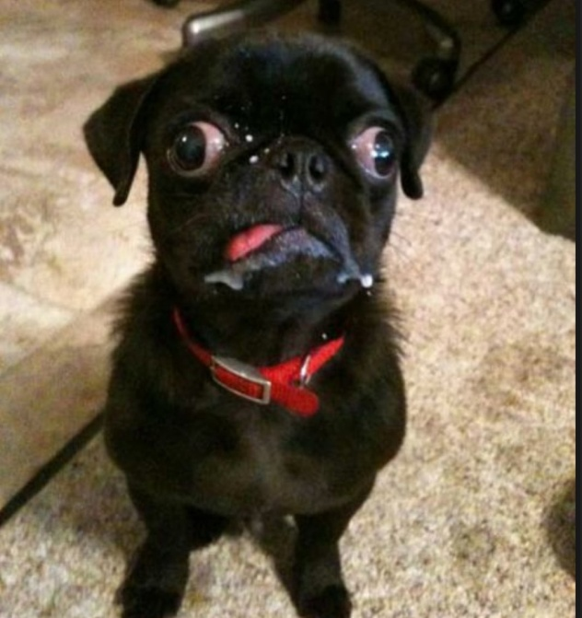
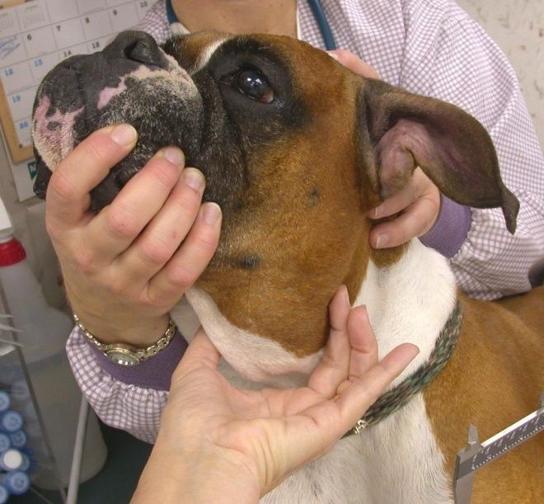
Симптомы
Боль в шее и/или спине.
Ваш питомец может кричать или визжать, когда вы прикасаетесь к пораженному участку.
Проблемы с балансом.
Аномальные движения глаз.
Дезориентация.
Путаница.
Проблемы с подвижностью, особенно задних лап.
Фантомное царапание.
Приступы.

Slide 5
Основными факторами, провоцирующими развитие заболеваний нервной системы, становятся:
Вирусы и бактерии. Считается, что бактериальная инфекция воздействует на ткани головного и спинного мозга сильнее, а при вирусной этиологии инфекции, поражение локализуется в самом веществе мозга.
Травмы и различные механические повреждения. Привести к расстройству в работе нервной системы могут удары, падения с высоты, автомобильные аварии. Для маленьких декоративных пород собак, причиной поражения работы ЦНС, может стать падения с дивана или неудачный прыжок с хозяйских рук.
Нарушения условий содержания. Причиной нервных расстройств может выступать физическое насилие над животным, недостаточно сбалансированный рацион питания (дефицит определенных полезных веществ сказывается в первую очередь на работе головного мозга).

Slide 6
Наиболее распространенные болезни у собак
Среди самых распространенных заболеваний нервной системы у собак, значатся воспалительные процессы в головном мозге. Менингиты характеризуются воспалением оболочек головного мозга, а энцефалиты – воспалением самого вещества.

Slide 7
В связи с близким расположением по отношению друг к другу, эти патологии сливаются воедино и называются менингоэнцефалитами. Характеризуется менингоэнцефалит:
судорожными явлениями у собаки;
фотофобией (светобоязнью);
проблемами со зрением;
угнетением дыхания (порой, до полной остановки);
периодами возбуждения и угнетения;
лихорадкой;
парезами и параличами.

Slide 8
Помимо инфекционного менингоэнцефалита, у собаки может развиваться неинфекционный тип заболевания. Основными причинами развития данного вида патологии являются нарушения в работе иммунной системы. К неинфекционным менингоэнцефалитам относятся – гранулематозный, менингит бернских зенненхундов и мопсов. В большинстве случаев патология развивается стремительно и даже при своевременно оказанной помощи шансы на полное излечение животного невысокие.

Slide 9
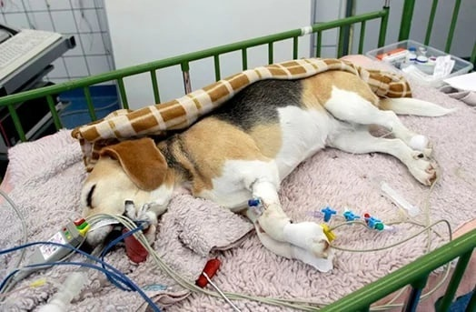
Какие 3 самые распространенные расстройства нервной системы?
Головные боли. Головные боли являются одним из наиболее распространенных неврологических расстройств и могут возникнуть у любого человека в любом возрасте.
Эпилепсия и судороги.
Инсульт.
БАС: Боковой амиотрофический склероз.
Болезнь Альцгеймера и деменция.
Болезнь Паркинсона.

Slide 10
К заболеваниям нервной системы, часто диагностируемым у собак, также относятся:
парезы и параличи, подразделяющиеся на периферические и центральные;
дископатии, являющиеся следствием межпозвоночных грыж и пролапсов, характеризующиеся выпадением спинномозгового канала в просвет;
спондилопатии – характеризуются разрастанием шиловидных отростков и перемычек в области позвонков;
атаксии – отличаются нарушениями в координации движений на фоне проблем в работе мозжечка или же шейного отдела спинного мозга; неврозы, возникающие на фоне стрессов и характеризующиеся двумя состояниями – заторможенностью и возбуждением навязчивые состояния на фоне стрессов или же отсутствия внимания со стороны владельца
хорея и гиперкинезы – отличается учащенным сердцебиением и дыханием, а также расширением зрачков

Slide 11
Лечение и профилактика заболеваний нервной системы у собак
Главное – своевременно заметить у животного начало патологических изменений в работе нервной системы.
Далее необходимо обратиться за помощью к ветеринару. Специалист проведет необходимые диагностические исследования и на их основании определит максимально адекватный курс терапии.
Как правило лечение консервативное, но в некоторых случаях проводят оперативные вмешательства.

Slide 12
Лечение и профилактика заболеваний нервной системы у собак
Если животное полностью вылечить невозможно, его необходимо окружить вниманием и заботой.
Лежачих собак нужно располагать в тихом и теплом месте, регулярно переворачивая с боку на бок во избежание пролежней. Если питомец не способен самостоятельно передвигаться, необходимо носить его в туалет, а затем тщательно мыть.

